Slide 1
Défi de la fleur de vie
Matériel:
- 1 feuille blanche format A4
- 1 compas
- 1 règle
- 1 gomme
- des feutres ou des crayons de couleurs

Slide 2
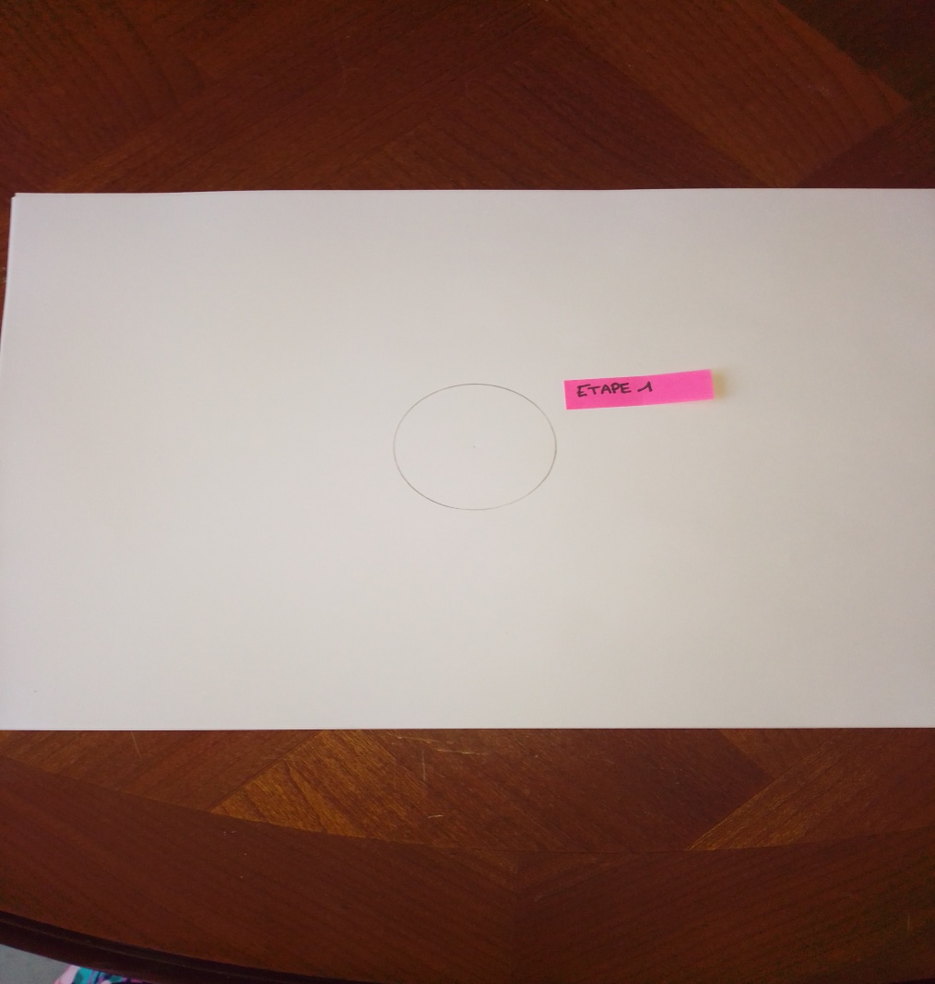
Attention, tous les cercles et arc de cercle seront de 2,5cm de rayon.
Étape 1
Au centre de la feuille mise en format paysage, tracer un premier cercle.

Slide 3
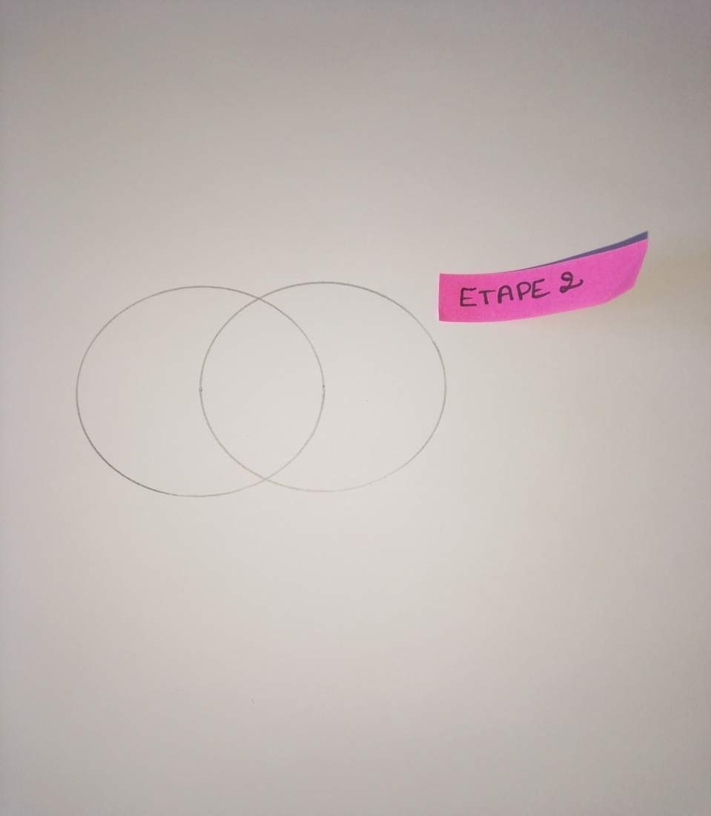
Étape 2
Sur ce cercle, prendre un point et tracer un second cercle. Les deux cercles se croiseront.

Slide 4
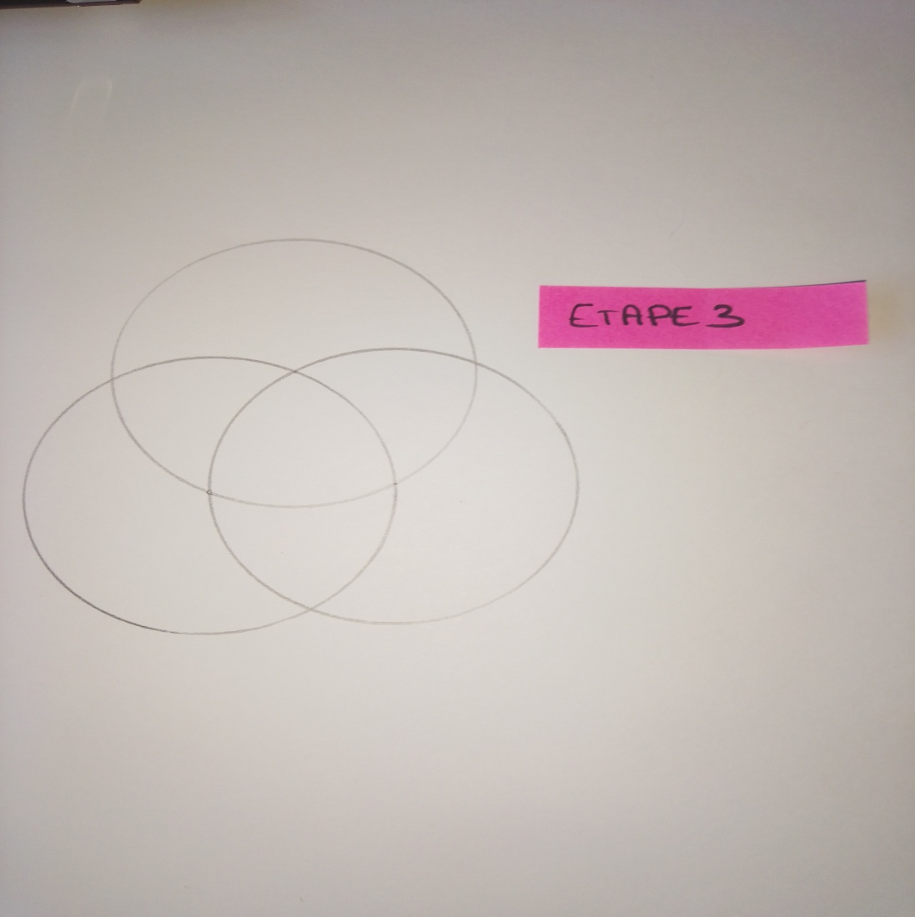
Étape 3
Le croisement de ces deux cercles sera le centre du 3ème cercle à dessiner.

Slide 5
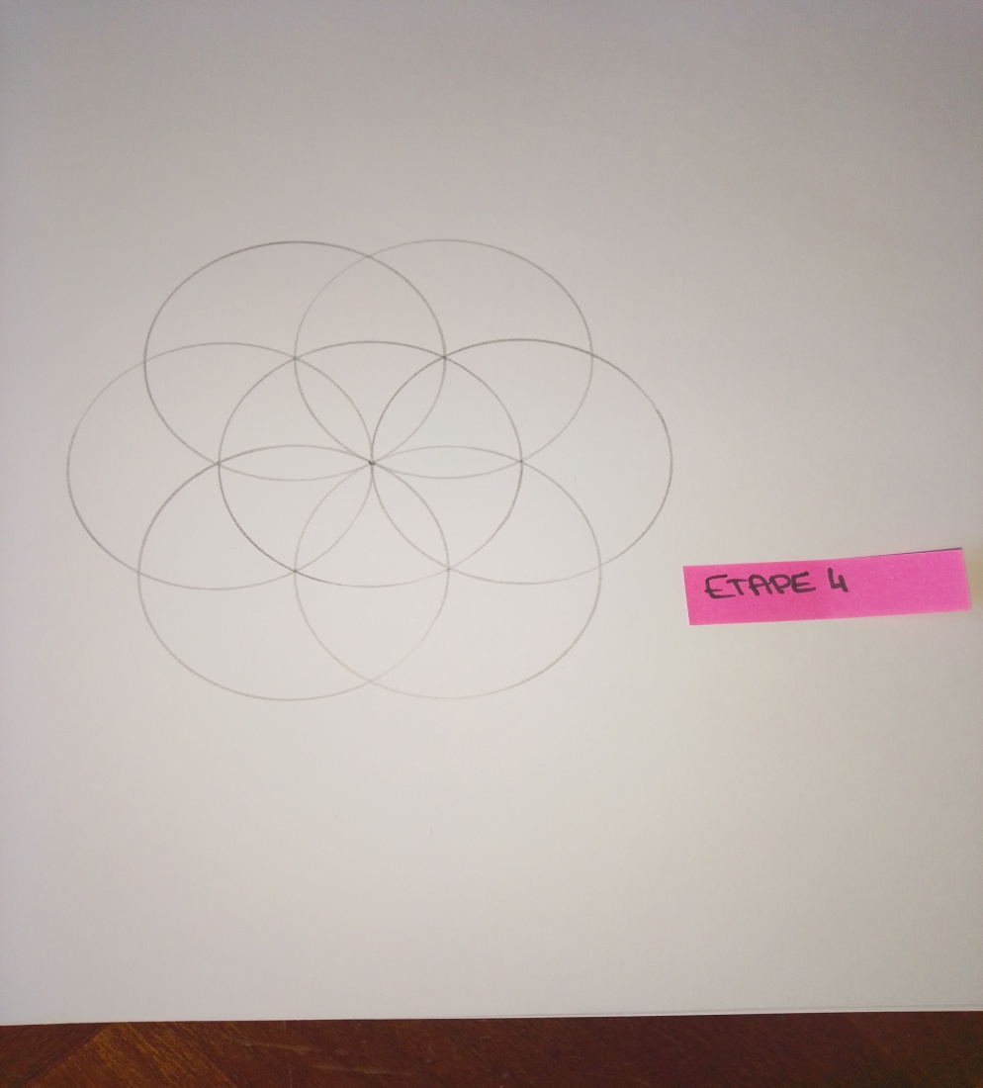
Étape 4
Utiliser le nouveau croisement afin de faire un 4ème cercle, puis continuer à faire des cercles jusqu’à ce qu’une rosace soit complète au centre du premier cercle.

Slide 6
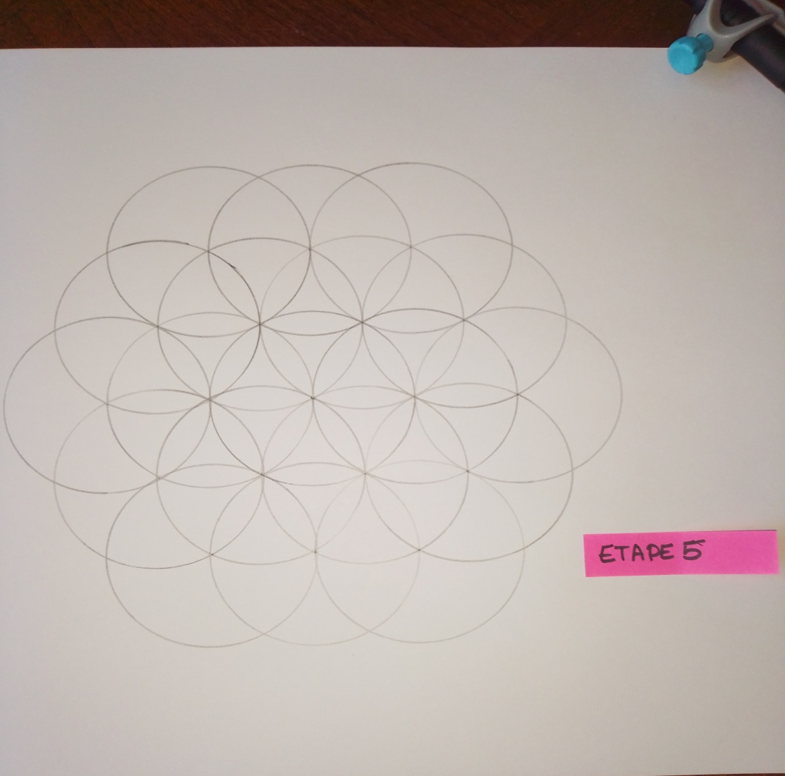
Étape 5
En utilisant un croisement, créer 12 cercles en suivant le contour des cercles précédemment faits.

Slide 7
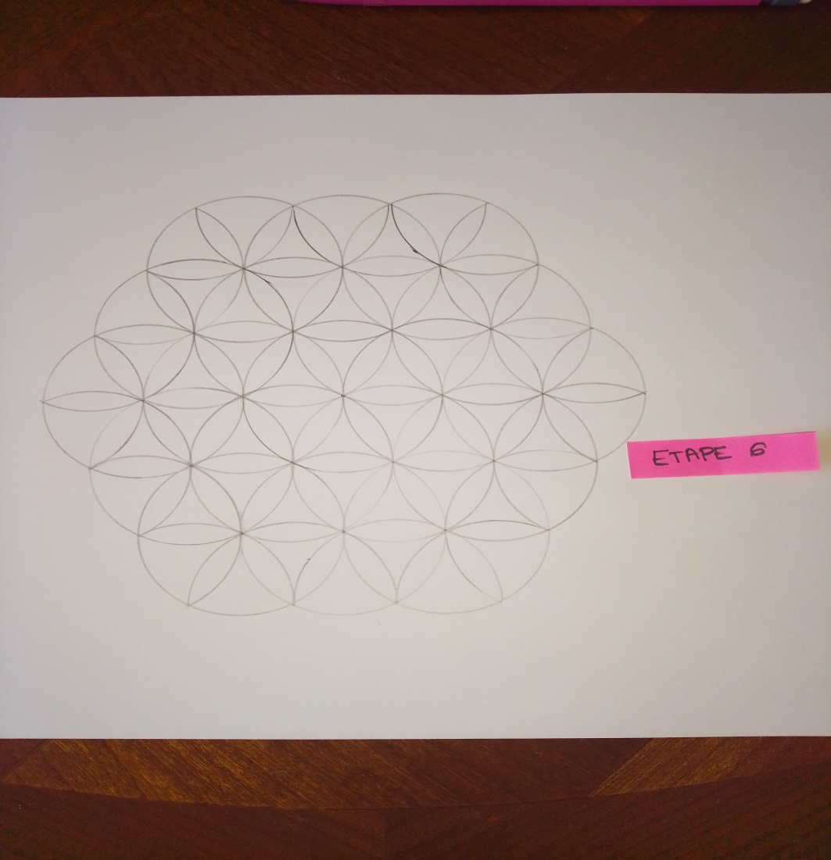
Étape 6
À l’aide du compas, finir les rosaces des nouveaux cercles, sans dépasser les contours.

Slide 8
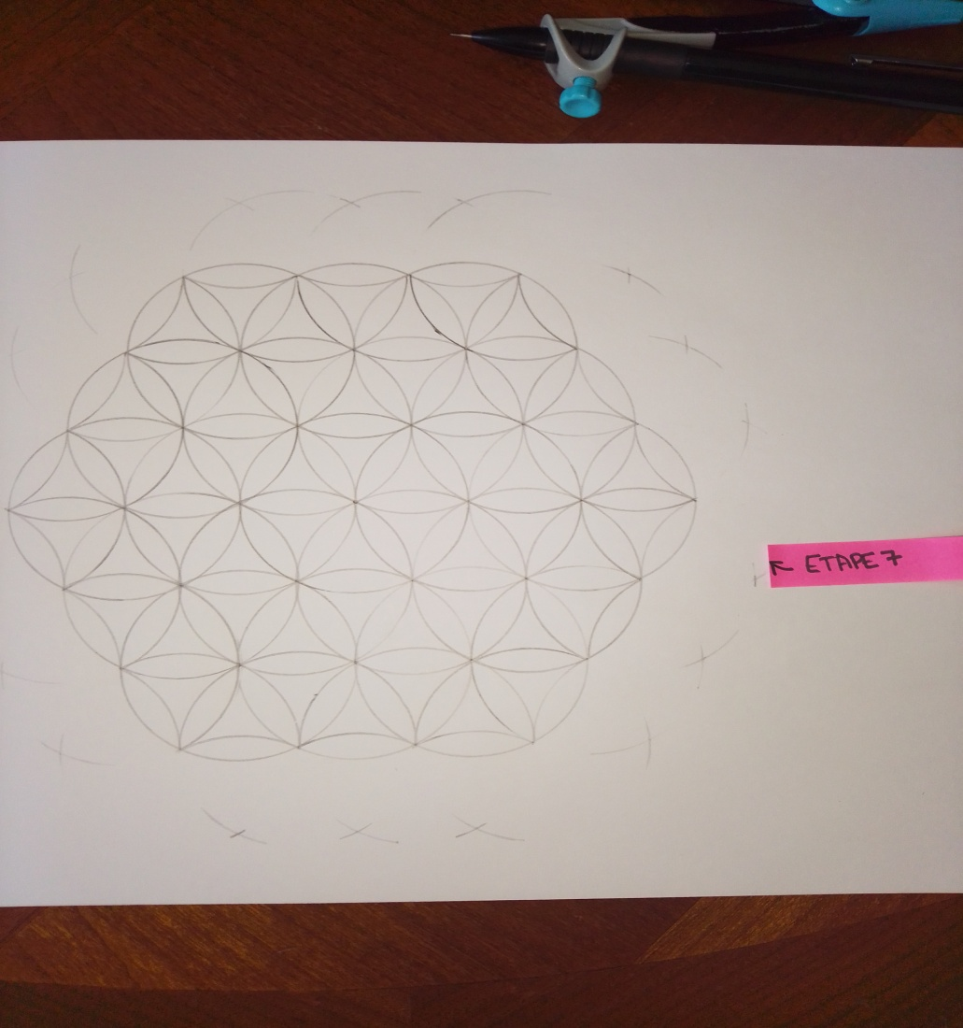
Étape 7
À l’intérieur des cercles qui forment le contour de la fleur de vie, il faut tracer des arcs de cercle.
Pour cela, nous pouvons nous aider de la méthode pour trouver un sommet d’un triangle équilatéral.
Une fois les arcs finis, gommer les points qui vous ont aidé à les former.

Slide 9
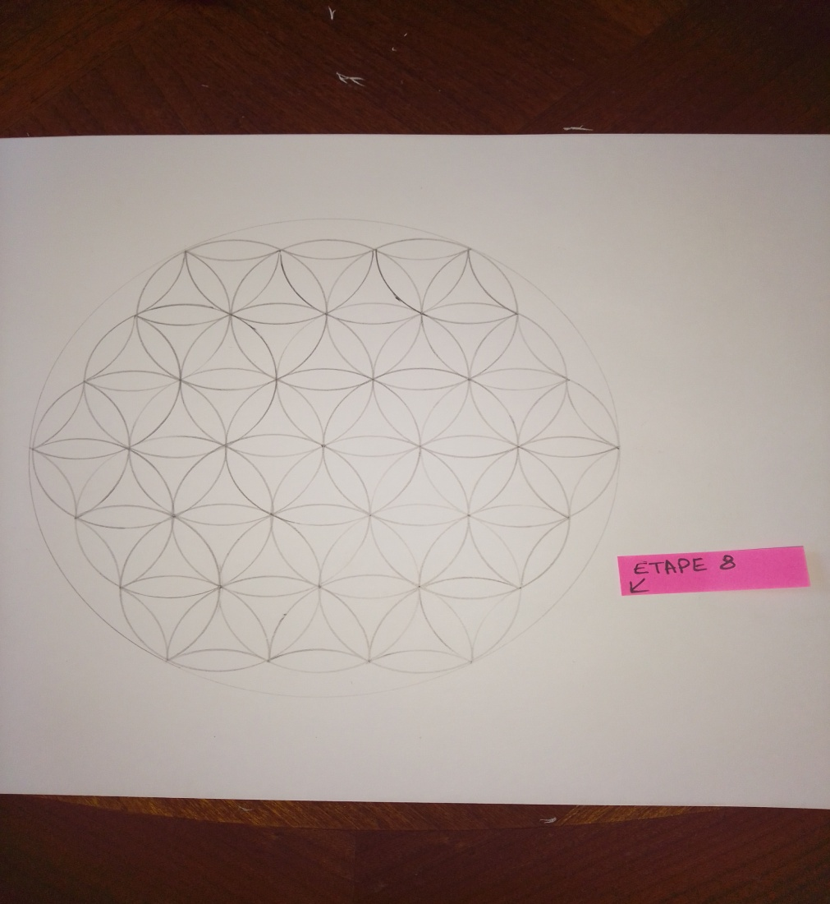
Étape 8
Tracer un nouveau cercle qui sera le contour de la fleur de vie.
Pour cela, reprendre le centre du 1er cercle et agrandir le compas de façon à toucher les contours de la fleur.

Slide 10
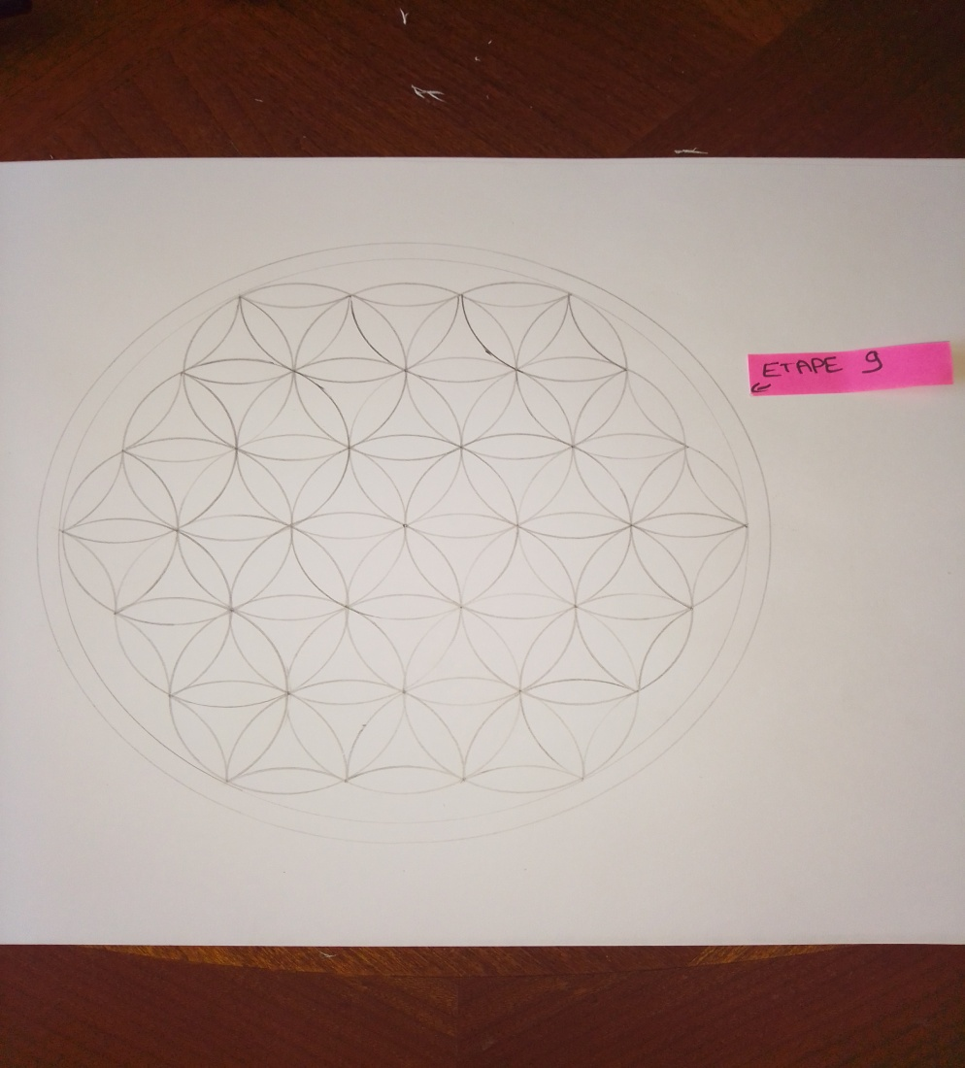
Étape 9
Utiliser le même centre, agrandir le compas de 5mm et tracer un dernier cercle.

Slide 11
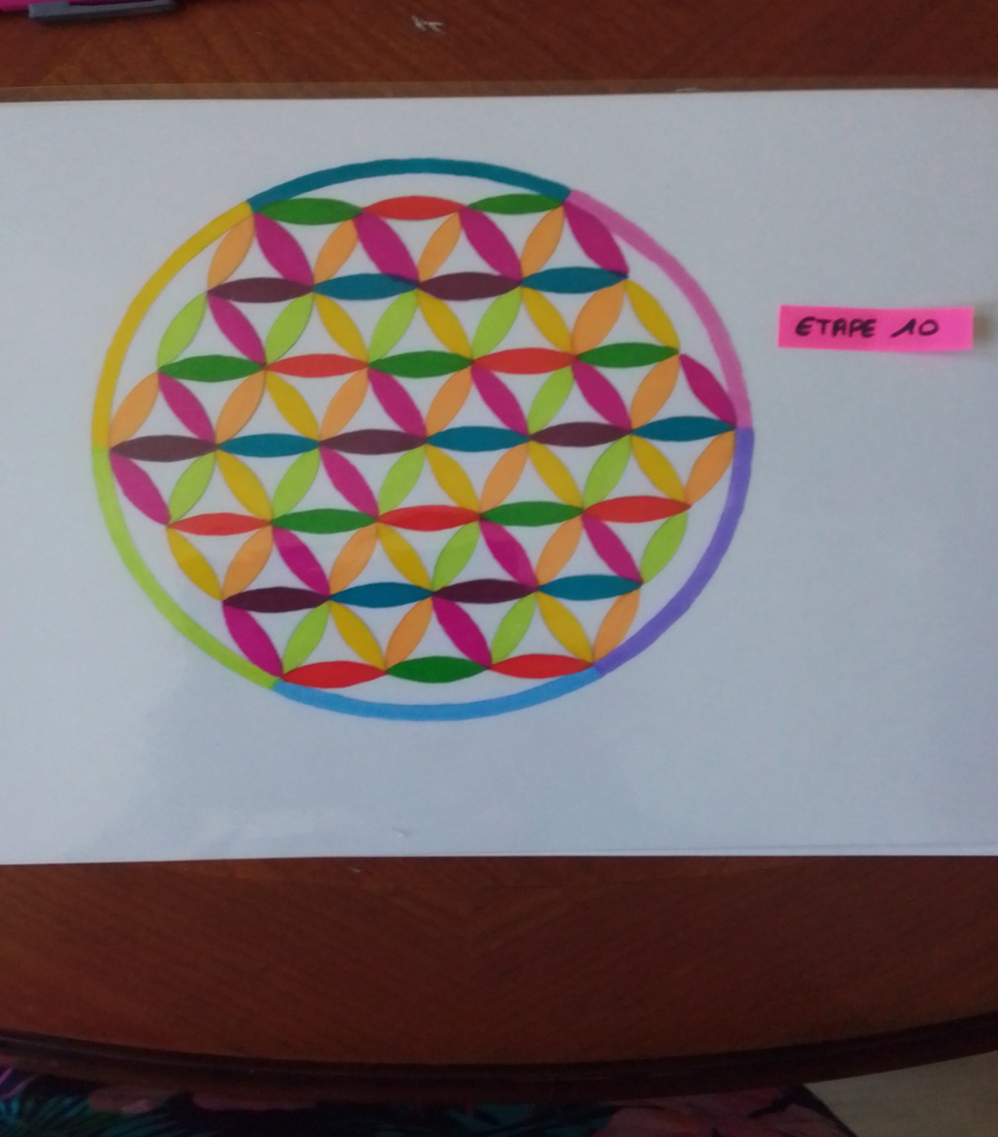
Étape 10
Il ne reste qu’à parer la fleur de vie de belles couleurs.

